Slide 1
P-CNN: Part-Based Convolutional Neural Networks for Fine-Grained Visual Categorization
Intelligent Information Processing Lab
추우찬

Slide 2
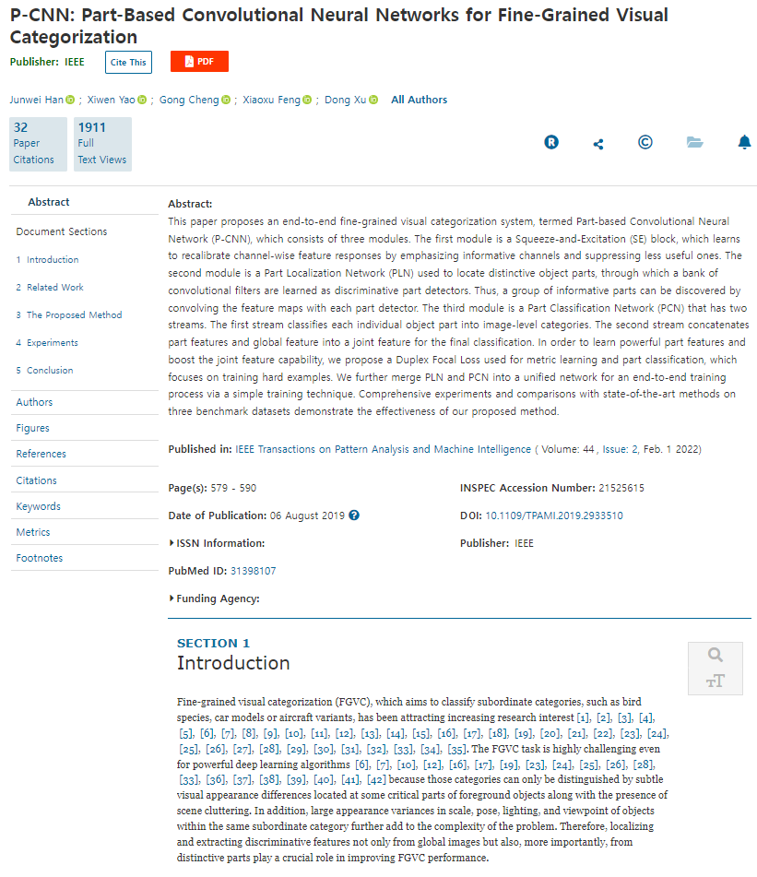
Paper
Title : P-CNN: Part-Based Convolutional Neural Networks for Fine-Grained Visual Categorization
Author : Junwei Han, Xiwen Yao, Gong Cheng, Xiaoxu Feng, Dong Xu
Year : 2019
Citation : 67
Doi : https://doi.org/10.1109/TPAMI.2019.2933510
세개의 모델을 포함한 Part-based CNN이라는 End-to-end FGVC를 제안한다.

Slide 3
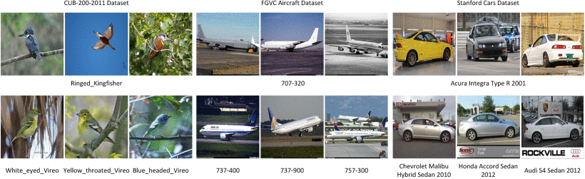
Introduction
하위 범주를 분류하는 FGVC(Fine-Grained Visual categorization)에 대한 연구가 활발히 진행되고 있다.

Slide 4
Introduction
FGVC를 위한 P-CNN(Part-based Convolutional Neural Network)를 제안함
이는 SE 블록, PLN, PCN 세가지 모듈로 구성되어 있음
feature recalibration을 위한 SE-block(Squeeze-and-Excitation)을 사용함
distinctive part localization을 위한 PLN(Part Localization Network)을 사용함
Image classifiation을 위한 PCN(Part Classification Network)을 사용함

Slide 5
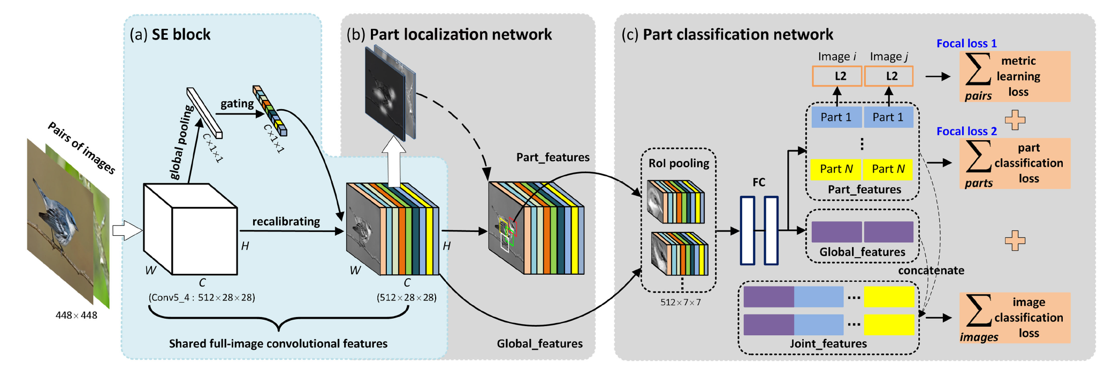
Method

Slide 6
Method
Squeeze-and-Excitation (SE) Block

Slide 7
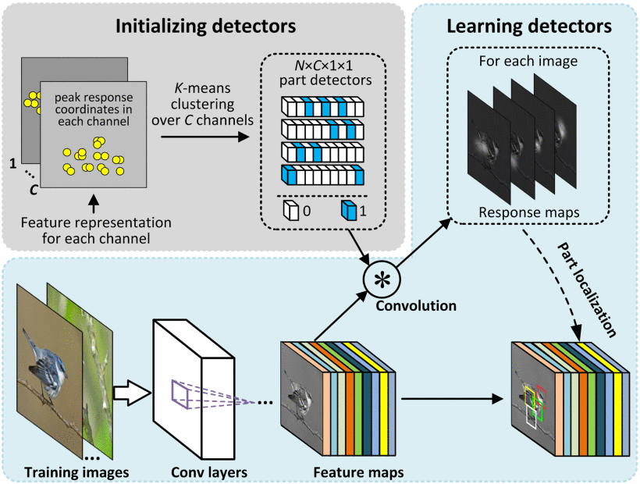
Method
PLN(Part Localization Network)
기존의 하나의 채널에서 다양한 정보를 추출하는 것이 어려웠던 한계를 극복한 방법
앞서 언급한 SE-Block을 포함한 pooling layer을 이용하여 Feature map을 얻음
Feature map을 컨볼루션 함으로써 part response map을 얻을 수 있음
전체 response map에서 최대값이 있는 위치를 선택함으로써 특징점을 찾을 수 있음

Slide 8

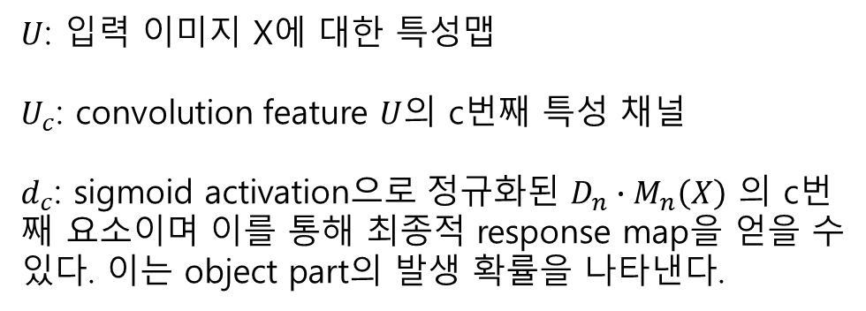
Method
각 입력 이미지 X에 대한 n번째 C*1*1 part detector에 대한 Part based response map을 얻을 수 있음
$U$: 입력 이미지 X에 대한 특성맵
$U_{c}$: convolution feature $U$의 c번째 특성 채널
$d_{c}$: sigmoid activation으로 정규화된 $D_{n}∙M_{n}\left(X\right)$ 의 c번째 요소이며 이를 통해 최종적 response map을 얻을 수 있다. 이는 object part의 발생 확률을 나타낸다.
Notes:
end-to-end(입력에서 출력까지 파이프라인 네트워크 없이 신경망으로 한 번에 처리)

Slide 9

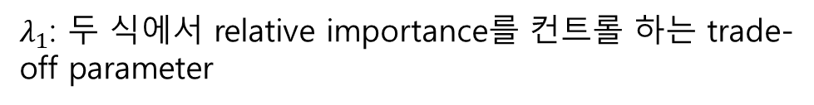
Method
End-to-end 방식의 compact and discriminative part detector를 사용
이때의 loss functio은 response map에서 가볍고 다양성을 제한에 집중
$λ_{1}$: 두 식에서 relative importance를 컨트롤 하는 trade-off parameter
Notes:
end-to-end(입력에서 출력까지 파이프라인 네트워크 없이 신경망으로 한 번에 처리)

Slide 10

Method
Compact distribution을 증가시키기 위한 거리측정 함수
$m_{n}\left(x,y\right): (x,y)좌$표에서 $m_{n}의$ response amplitude
Notes:
end-to-end(입력에서 출력까지 파이프라인 네트워크 없이 신경망으로 한 번에 처리)

Slide 11

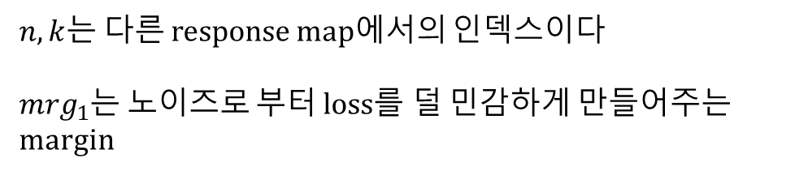
Method
다른 response map에서의 diverse response distribution을 도와주는 다양성 함수
$n, k$는 다른 response map에서의 인덱스이다
${mrg}_{1}$는 노이즈로 부터 loss를 덜 민감하게 만들어주는 margin
Notes:
end-to-end(입력에서 출력까지 파이프라인 네트워크 없이 신경망으로 한 번에 처리)

Slide 12
Method
Part Classification Network (PCN)

Slide 13
Experiments
FGVC 방법을 평가하는데 쓰이는 Caltech-UCSD Birds(CUB-200-2011), FGVC-Aircraft, Stanford Cars 데이터 세트 사용
Top-1 Accuracy(Softmax의 output에서 가장 높은 수치를 가지는 값이 정답인 경우에 대한 지표)로 정확도를 표현

Slide 14
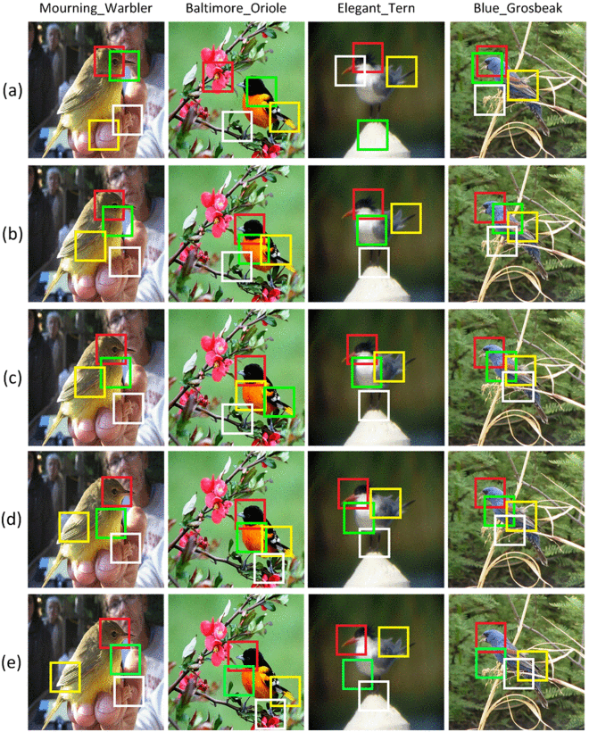
Result
A: SE block을 사용하기 전 초기 channel clustering
B: SE block을 사용 후 초기 channel clustering
C: PLN을 학습한 중간 단계
D: PLN과 PCN 모두 학습한 최종 단계
E: MA-CNN을 학습한 최종 단계

Slide 15
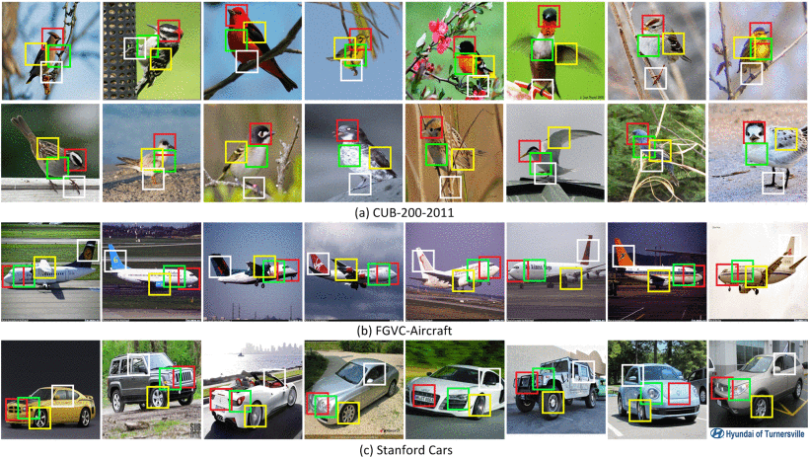
Result

Slide 16
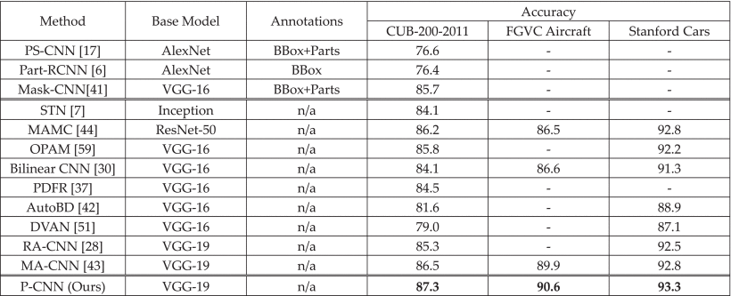
Result

Slide 17
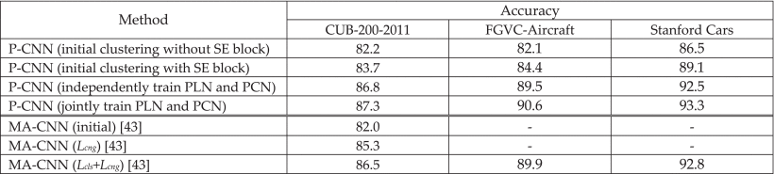
Result

